Slide 1
TIẾT 24,25 - BÀI 38
HỆ NỘI TIẾT Ở NGƯỜI

Slide 2
KHỞI ĐỘNG

Slide 3
TÌM HIỂU MỘT SỐ BỆNH
LIÊN QUAN ĐẾN
HỆ NỘI TIẾT Ở NGƯỜI

Slide 4
non
Ong
học
việc
(Bấm vào ong để chuyển tiếp)
(Bấm vào bông hoa để chọn đáp án)

Slide 5
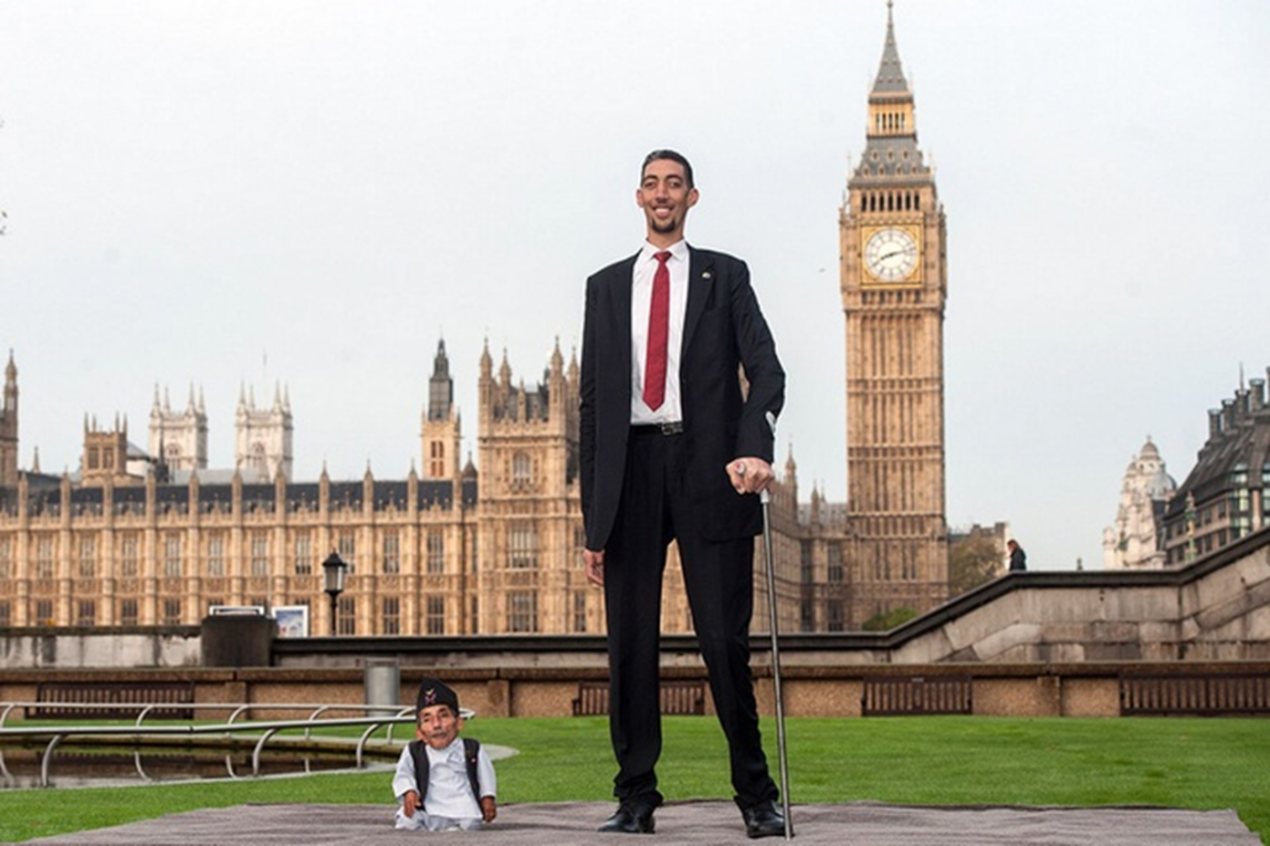
Họ là ai?
A. Kosen và Dangi
B.Kosen và Nepal
C. Thổ Nhĩ Kì
D. Kỉ lục Guiness

Slide 6
Một loại bệnh do chuyển hóa glucose trong máu: ăn nhiều, uống nhiều, đi tiểu nhiều, sụt cân, có thể gây biến chứng như mù, tổn thương dây thần kinh, hoại tử da…..?
A. Bướu cổ
B.Tiểu đường
C.Suy thận
D. Viêm gan

Slide 7
Tuyến giáp phì đại tuyến do cơ thể thiếu iodine, trẻ em chậm lớn, trí tuệ chậm phát triển, giảm sút trí nhớ……..?
A. Tiểu đường
B. Động kinh
C. Béo phì
D. Bướu cổ

Slide 8
Hình ảnh người thấp nhất và cao nhất thế giới (Ông Chandra Bahadur Dangi 74 tuổi, người Nepan, cao 51 cm. Ông Sultan Kosen 31 tuổi, người Thổ Nhĩ Kỳ, cao 2,51m)
Điều gì đã khiến họ cao lớn hay thấp bé hơn bình thường?

Slide 9
HÌNH THÀNH KIẾN THỨC
Hệ nội tiết có vai trò như thế nào đối với cơ thể? Nếu hoạt động của các tuyến nội tiết bị rối loạn thì điều gì sẽ xảy ra?

Slide 10
I – Các tuyến nội tiết trong cơ thể con người.
Tổ chức trò chơi học tập “ Tiếp sức đồng đội” tìm hiểu tên
và vị trí các tuyến nội tiết chính.
+ Thành lập 2 đội chơi, mỗi đội 4 HS tham gia chơi.
+ Mỗi HS lên chọn một tấm thẻ có ghi tên một loại tuyến dán vào tranh câm, sau đó về vị trí, lần lượt HS khác lên thực hiện nhiệm vụ.
+ Đội nào hoàn thành nhanh và chính xác sẽ là đội chiến thắng.

Slide 11
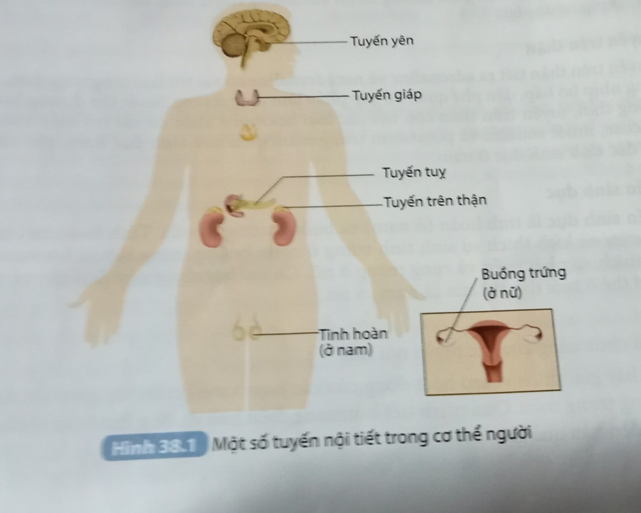
- Một số tuyến nội tiết trong cơ thể người :
+ tuyến yên
+ tuyến giáp
+ tuyến tụy
+ tuyến trên thận,
+ tuyến sinh dục .
1
2
3
4
5
6

Slide 12
Sản phẩm tiết của các tuyến nội tiết là gì?
Hoocmôn: TH; insulin; glucagon, adrenaline; noradrenaline; testosterone; estrogen; insulin; TSH; GH; ACTH; ADH; MSH; TSH…….

Slide 13
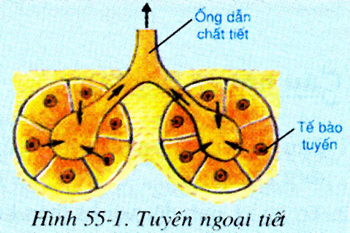
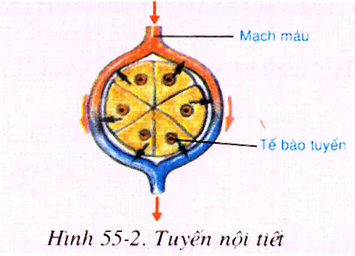
Ống dẫn
Mạch máu
Tế bào tuyến
Tuyến nội tiết
- Sản phẩm tiết ra là các hoocmon được ngấm thẳng vào máu.
Tuyến ngoại tiết
- Sản phẩm tiết tập trung vào ống dẫn để đổ ra ngoài.
PHÂN BIỆT TUYẾN NỘI TIẾT VỚI TUYẾN NGOẠI TIẾT
Các tuyến nội tiết có chức năng gì?

Slide 14
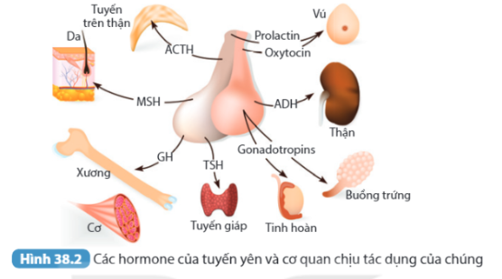

Slide 15
Chức năng:
+ Các tuyến nội tiết tiết ra các hormone vận chuyển theo đường máu
+ Tác động đến cơ quan đích giúp điều khiển, điều hoà hoạt động của các cơ quan nói riêng và cơ thể.
+ Duy trì sự ổn định của môi trường trong cơ thể.

Slide 16
1.Nêu tính chất của hormone?
-Hormone có hoạt tính sinh học cao. Chỉ cần một lượng nhỏ cũng gây hiệu quả rõ rệt.
- Mỗi hooc môn chỉ tác động lên một hoặc một số cơ quan xác định gọi là “Cơ quan đích”.
- Không mang tính đặc trưng cho loài
Bằng kỹ thuật cấy gen, người ta sử dụng vi khuẩn E.coli tổng hợp hoocmôn Insulin ở bò, Insulin này tiêm cho người để chữa bệnh tiểu đường.
2.Một tuyến nội tiết nào đó hoạt động không bình thường thì dẫn đến hậu quả gì?
Ảnh hưởng đến quá trình sinh trưởng và phát triển, có thể gây ra các bệnh cho cơ thể.

Slide 17
TÌM HIỂU MỘT SỐ TUYẾN NỘI TIẾT CHÍNH
HOẠT ĐỘNG NHÓM BẰNG KĨ THUẬT MẢNH GHÉP
+ Vòng 1 : nhóm chuyên gia
Lớp học sẽ được chia thành các nhóm (khoảng từ 3- 6 người). Mỗi nhóm được giao một nhiệm vụ với những nội dung học tập khác nhau.
Thảo luận trong 4 phút hoàn thành vị trí và chức năng của tuyến nội tiết.
Nhóm 1: Tuyến yên Nhóm 2: Tuyến giáp
Nhóm 3: Tuyến tụy Nhóm 4: Tuyến trên thận
Nhóm 5: Tuyến sinh dục.
-Mỗi cá nhân làm việc độc lập trong khoảng vài phút, suy nghĩ về câu hỏi, chủ đề và ghi lại những ý kiến của mình.
-Khi thảo luận nhóm phải đảm bảo mỗi thành viên trong từng nhóm đều trả lời được tất cả các câu hỏi trong nhiệm vụ được giao và trở thành chuyên gia của lĩnh vực đã tìm hiểu và có khả năng trình bày lại câu trả lời của nhóm ở vòng 2.

Slide 18
+ Vòng 2: Nhóm mảnh ghép
Hình thành nhóm mới khoảng từ 3-6 người (bao gồm 1-2 người từ nhóm 1; 1-2 từ nhóm 2; 1-2 người từ nhóm 3…), gọi là nhóm mảnh ghép.
Các câu hỏi và câu trả lời của vòng 1 được các thành viên trong nhóm mới chia sẻ đầy đủ với nhau.
Khi mọi thành viên trong nhóm mới đều hiểu, được tất cả nội dung ở vòng 1 thì nhiệm vụ mới sẽ được giao cho các nhóm để giải quyết (lưu ý nhiệm vụ mới này phải gắn liền với kiến thức thu được ở vòng 1).
Các nhóm mới thực hiện nhiệm vụ trình bày và chia sẻ kết quả.
Thảo luận trong 5 phút hoàn thành nội dung của bảng sau:

Slide 19
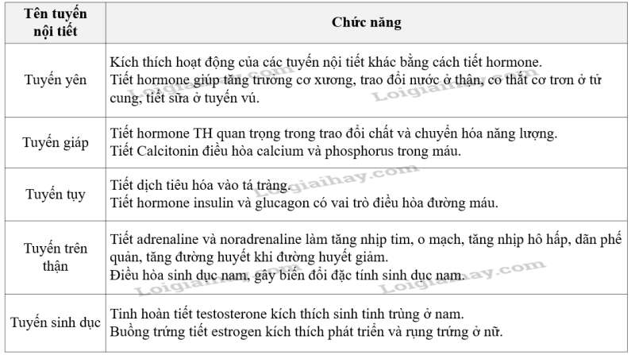

Slide 20
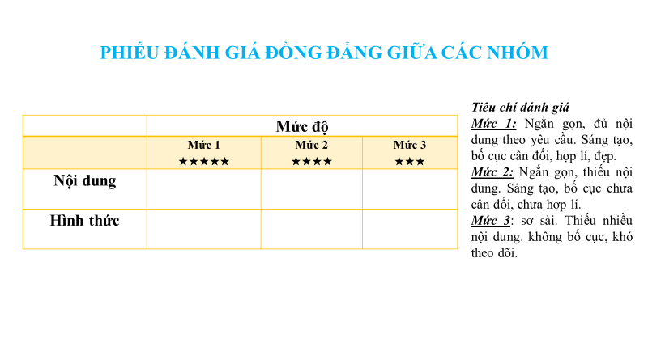

Slide 21
3. Em hãy giải thích vì sao hoạt động của các hormone tuyến tụy giúp ổn định lượng đường trong máu. Quá trình tiết hormone điều hòa đường huyết bị rối loạn có thể dẫn đến hậu quả gì ?
Tuyến tụy tiết hai loại hormone đóng vai trò điều hòa đường huyết là: insulin và glucagon.
+ Insulin có vai trò chuyển hóa glucose máu thành glycogen dự trữ ở gan → làm giảm glucose trong máu.
+ Glucagon có vai trò giải phóng glycogen và phân giải glycogen thành glucose đi vào máu → làm tăng đường máu.
Quá trình tiết hormone điều hòa đường huyết bị rối loạn có thể dẫn đến rối loạn đường huyết, mắc bệnh tiểu đường, …
4. Trường hợp người lùn, người khổng lồ đã nêu ở đầu bài do rối loạn của tuyến nội tiết nào trong các tuyến nội tiết trên?
Bệnh khổng lồ là các hội chứng do tiết ra quá nhiều hormone tăng trưởng (cường hormone tăng trưởng) là do tuyến yên.

Slide 22
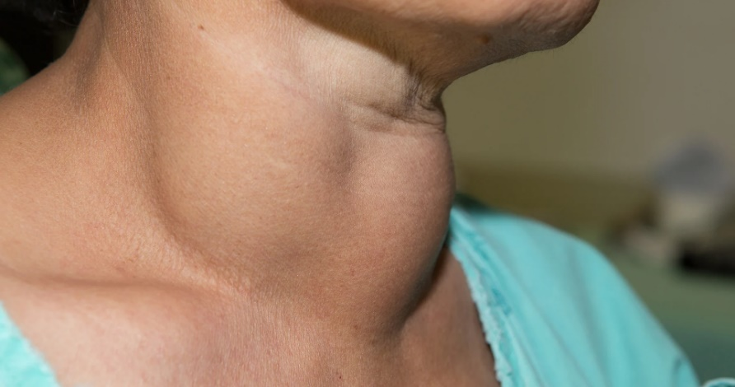
Ai có khả năng mắc bướu cổ?
Bất cứ ai cũng có thể bị bướu cổ. Tuy nhiên, bướu cổ có khả năng phát triển ở những phụ nữ khi sinh cao hơn khoảng bốn lần so với nam giới. Nguy cơ phát triển bướu cổ của bạn cũng tăng lên khi bạn già đi, đặc biệt là sau 40 tuổi

Slide 23
II. Bệnh liên quan đến hệ nội tiết
+Các nhóm được giao nhiệm vụ chuẩn bị ở nhà theo sự phân công
Nhóm 1,2 : tìm hiểu bệnh đái tháo đường
Nhóm 3,4 : tìm hiểu bệnh bướu cổ do thiếu iodine
+ Các thành viên trong nhóm thảo luận thống nhất lại các nội dung đã tìm hiểu, cử đại diện báo cáo
+ Các nhóm khác theo dõi phần trình bày của nhóm bạn : ghi chép lại những thông tin chính về các bệnh (nguyên nhân, biểu hiện, biện pháp phòng chống)

Slide 24
VIDEO: BỆNH TIỂU ĐƯỜNG

Slide 25
VIDEO: BỆNH BƯỚU CỔ

Slide 26
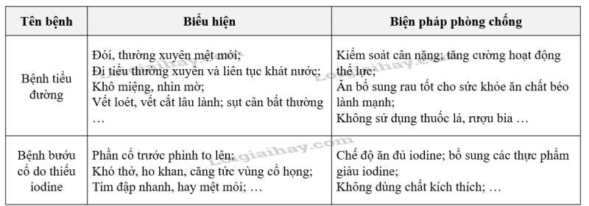

Slide 27
BÀI 38. HỆ NỘI TIẾT Ở NGƯỜI
-Hoạt động của các tuyến nội tiết rối loạn → ảnh hưởng đến quá trình chuyển hóa trong cơ thể → gây nên nhiều bệnh cho cơ thể như tiểu đường, bướu cổ do thiếu iodine, người cao hoặc lùn hơn bình thường.
- Để phòng tránh các bệnh nội tiết cần có lối sống lành mạnh, chế độ dinh dưỡng, nghỉ ngơi hợp lý, tránh các chất độc hại, luyện tập TDTT, khám sức khỏe định kì…

Slide 28
DỰ ÁN
Tìm hiểu tình hình mắc bệnh tiểu đường, bướu cổ do thiếu iodine qua bảng sau:
Tên bệnh | Tỉ lệ Người mắc bệnh | Độ tuổi | Nguyên nhân | Tình trạng bệnh (Nhẹ/nặng/ có biến chứng) | Giải pháp hạn chế tỉ lệ mắc bệnh
Học sinh tự điều tra ở địa phương sinh sống.

Slide 29
LUYỆN TẬP
Luật chơi: Cả lớp chia thành 2 đội chơi. Mỗi đội sẽ có 2 phút để trả lời 10 câu hỏi. Kết thúc thời gian đội nào có số đáp án đúng nhiều nhất sẽ thắng cuộc.

Slide 30
BẮT ĐẦU

Slide 31
10
9
8
7
6
CHÚC MỪNG
5
4
3
2
Bấm vào đây để bắt đầu
1
ĐỘI A
Câu 4: Tên một loại Hormone do tuyến giáp tiết ra.
Câu 2: Tuyến Tụy là tuyến nội tiết hay ngoại tiết?
Câu 9: Bệnh tiểu đường là do rối loạn chuyển
hóa loại cacbohydrate nào?
Câu 7: Tuyến sinh dục có ở nam hay nữ?
Câu 5: Trong các tuyến nội tiết sau, tuyến nào không
phải là tuyến pha: Tuyến yên, tuyến sinh dục, tuyến tụy
Câu 10: Chỉ cần một lượng nhỏ Hormone cũng gây
ra hiệu quả rõ rệt. Đây là đặc tính gì của Hormone?
Câu 8: Loại Hormone kích thích sản sinh tinh trùng.
Câu 1: Tuyến giáp tiết ra Hormone gì?
Câu 6: Khi đói thì tuyến tụy tiết ra glucagon có
tác dụng gì?
Câu 3: Tuyến Tụy có thể tiết ra loại Hormone nào?

Slide 32
10
9
8
7
6
CHÚC MỪNG
5
4
3
2
Bấm vào đây để bắt đầu
1
ĐỘI B
Câu 5: Trong các tuyến nội tiết sau, tuyến nào là tuyến pha: Tuyến yên, tuyến sinh dục, tuyến tụy
Câu 10: Mỗi loại Hormone chỉ tác động đến một hoặc một số cơ quan đích nhất định. Đây là đặc tính gì của Hormone?
Câu 4: Tuyến trên thận có thể tiết ra loại Hormone nào?
Câu 9: Thiếu Iodine sẽ ảnh hưởng trực tiếp đến
tuyến nội tiết nào?
Câu 1: Tuyến nội tiết đóng vai trò điều hòa
hoạt động của nhiều tuyến nội tiết khác
Câu 8: Loại Hormone kích thích sự phát triển và rụng trứng?
Câu 2: Tuyến giáp là tuyến nội tiết hay ngoại tiết?
Câu 7: Tuyến sinh dục sẽ tiết Hormone gây ra
những biến đổi tuổi dậy thì ở nam hay nữ?
Câu 3: Loại Hormon tuyến Yên tiết ra ảnh hưởng đến cơ và xương?
Câu 6: Hoocmôn insulin do tuyến tuỵ tiết ra có
tác dụng sinh lí như thế nào?

Slide 33
VẬN DỤNG

Slide 34
Vận dụng hiểu biết về các tuyến nội tiết, em hãy đề xuất các biện pháp bảo vệ sức khỏe bản thân và gia đình, nêu tác dụng của các biện pháp đó.
TÁC DỤNG
BIỆN PHÁP
Phòng tránh bướu cổ
1. Bổ sung thức ăn có chứa Iodine trong khẩu phần ăn
Tránh tuyến tụy hoạt động quá mức gây suy tụy
2. Hạn chế tiêu thụ thức ăn có hàm lượng đường cao
Bảo vệ tuyến yên không bị tổn thương bởi virut, vi khuẩn.
3. Tiêm phòng vắc -xin
4. Ngủ đủ giấc
Giúp cho các cơ quan trong cơ thể có thời gian nghỉ ngơi.
……..

Slide 36
Về nhà HS truy cập vào link để làm bài tập trắc nghiệm
https://hoc247.net/khoa-hoc-tu-nhien-8/trac-nghiem-khtn-8-ket-noi-tri-thuc-bai-30-l14143.html

